Slide 1


Unknown
Letter
A8

Slide 2

作品介绍

Slide 3
Unknown Letter
创作初心
出于现在的年轻人对手机的沉迷而忽视人际交往，本产品旨在通过在手机上的问答方式，并查看彼此间的回答来了解对方，与对方交朋友
PPT模板下载：www.1ppt.com/moban/ 行业PPT模板：www.1ppt.com/hangye/
节日PPT模板：www.1ppt.com/jieri/ PPT素材下载：www.1ppt.com/sucai/
PPT背景图片：www.1ppt.com/beijing/ PPT图表下载：www.1ppt.com/tubiao/
优秀PPT下载：www.1ppt.com/xiazai/ PPT教程： www.1ppt.com/powerpoint/
Word教程： www.1ppt.com/word/ Excel教程：www.1ppt.com/excel/
资料下载：www.1ppt.com/ziliao/ PPT课件下载：www.1ppt.com/kejian/
范文下载：www.1ppt.com/fanwen/ 试卷下载：www.1ppt.com/shiti/
教案下载：www.1ppt.com/jiaoan/
字体下载：www.1ppt.com/ziti/

Slide 4
Unknown Letter
流程
查看他人回答
发信息交朋友
回答问题

Slide 5
作品展示

Slide 6
技术部分

Slide 7
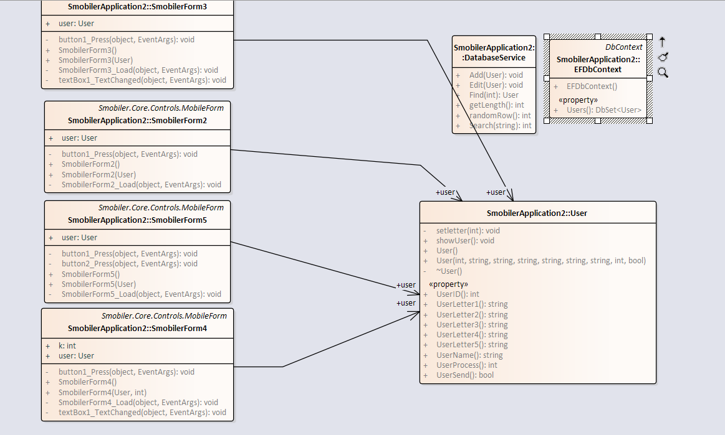
UnknownLetter

Slide 8
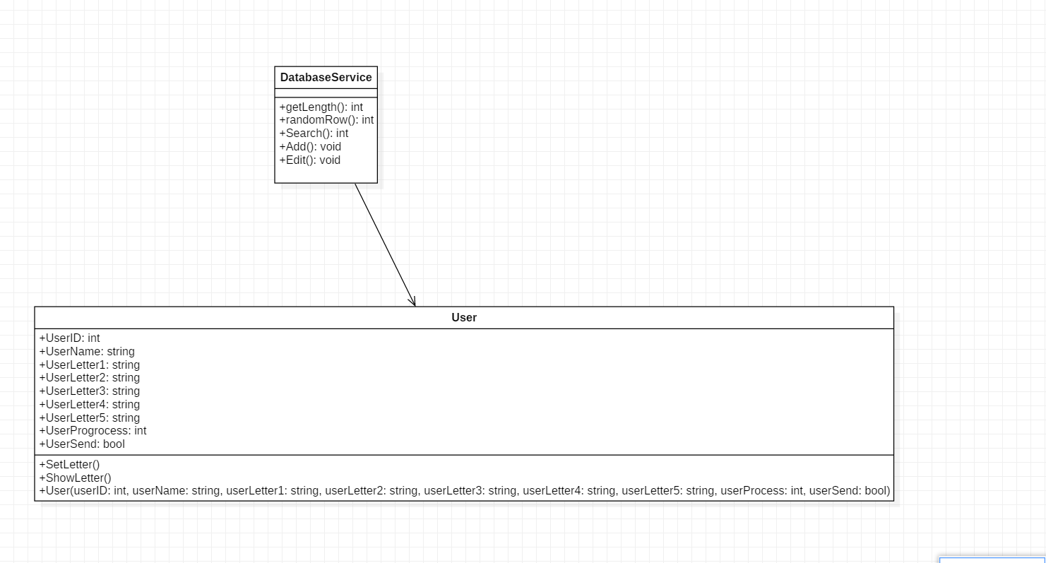
UnknownLetter

Slide 9
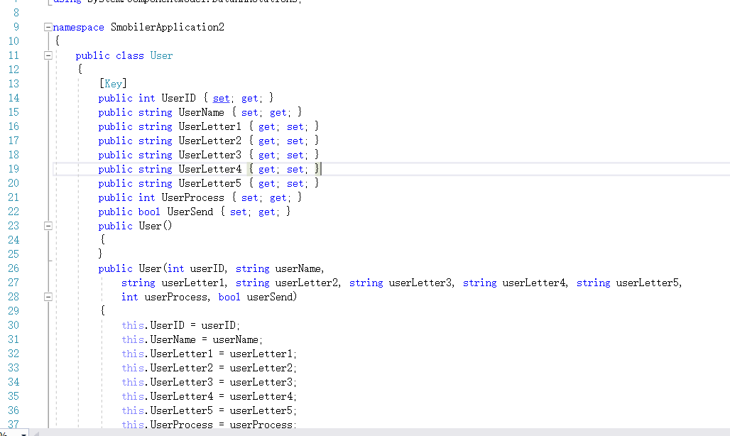
UnknownLetter

Slide 10
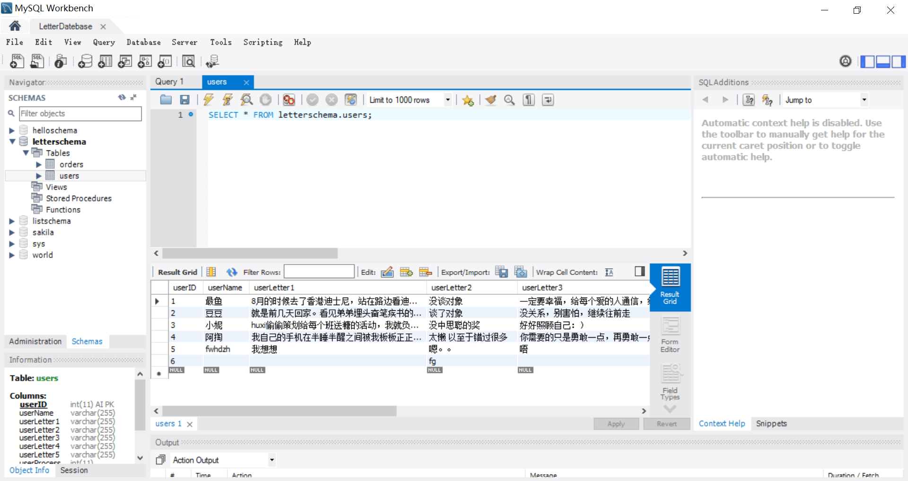

Slide 11
作品优势

Slide 12
Unknow Letter
特点
操作简单
风格清新
人员交往
适用人群广

Slide 13
Unknow Letter
遇到困难
项目完成
在微信与云服务器连接上出问题
完成设计
开始项目
更改方案
开始进行微信插件开发
改为APP开发

Slide 14
谢谢聆听

